Slide 1

CANDY CURNER
Jason Arrocha
Javier Dominguez
1LS-241 Grupo: 5

Slide 2
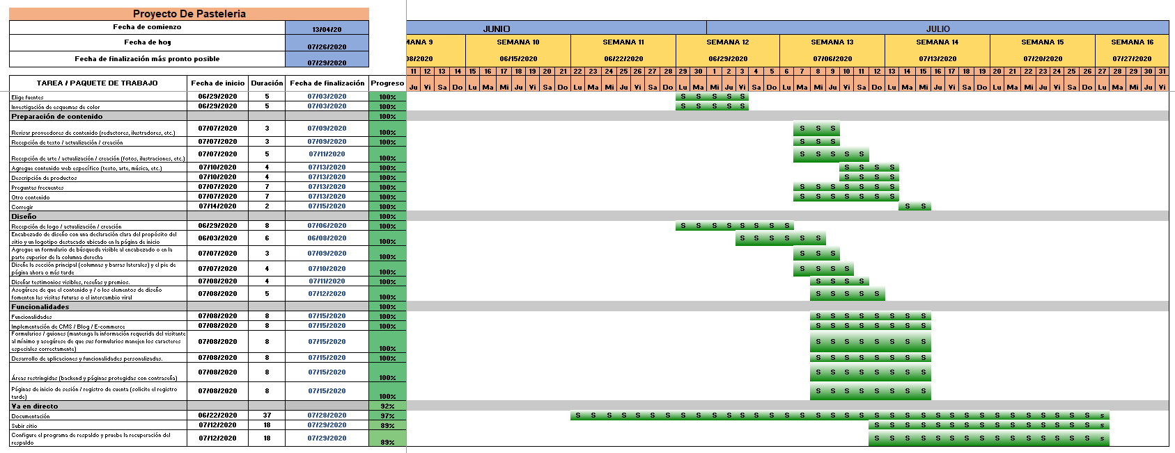
Cronograma de Actividades

Slide 3

COLORES
Colores Pasteles
Rosado: Fondo de pantalla y resaltador de contenido
Chocolate: Color de letras
Blanco: Color de letras
Dorado: Resaltador de contenido en barra de navegación.
Utilizar efecto de aislamiento en el logo.

Slide 4
PROTOTIPO DE BAJA FIDELIDAD

Slide 5
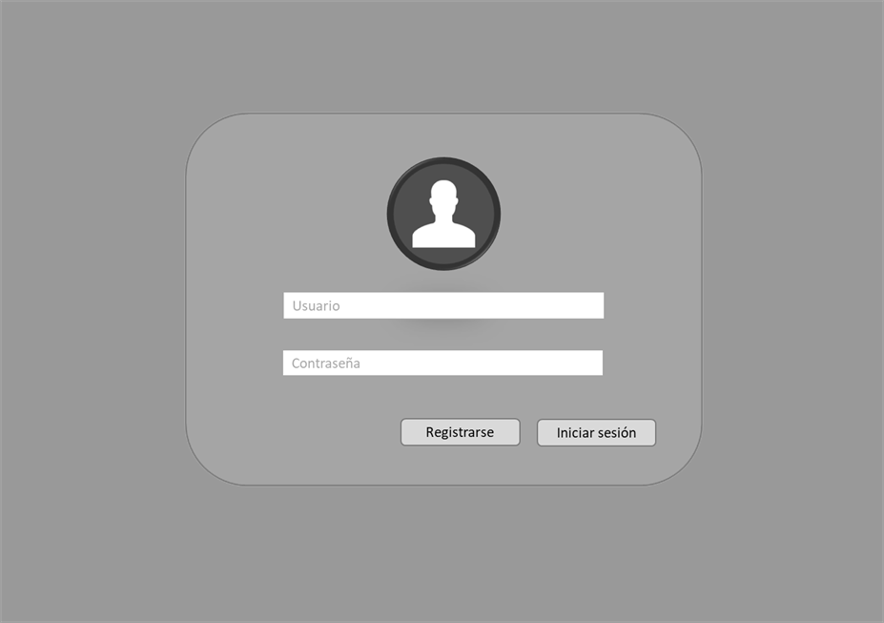


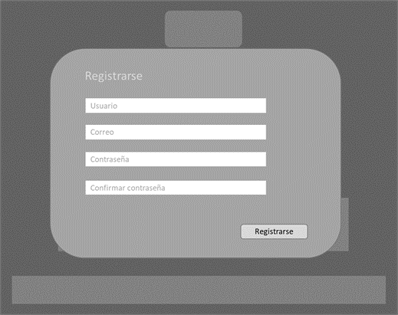
Pantalla Principal
Login y registro de usuario

Slide 6

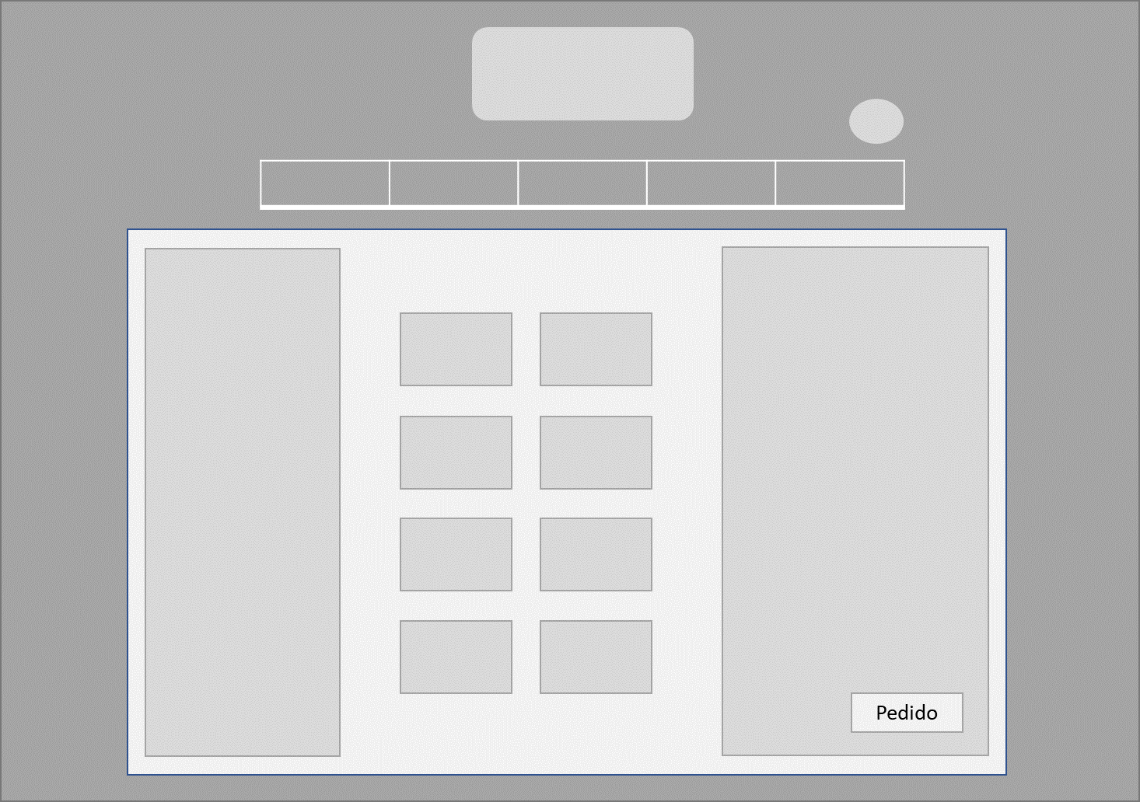
Menú
Ordenes Online

Slide 7
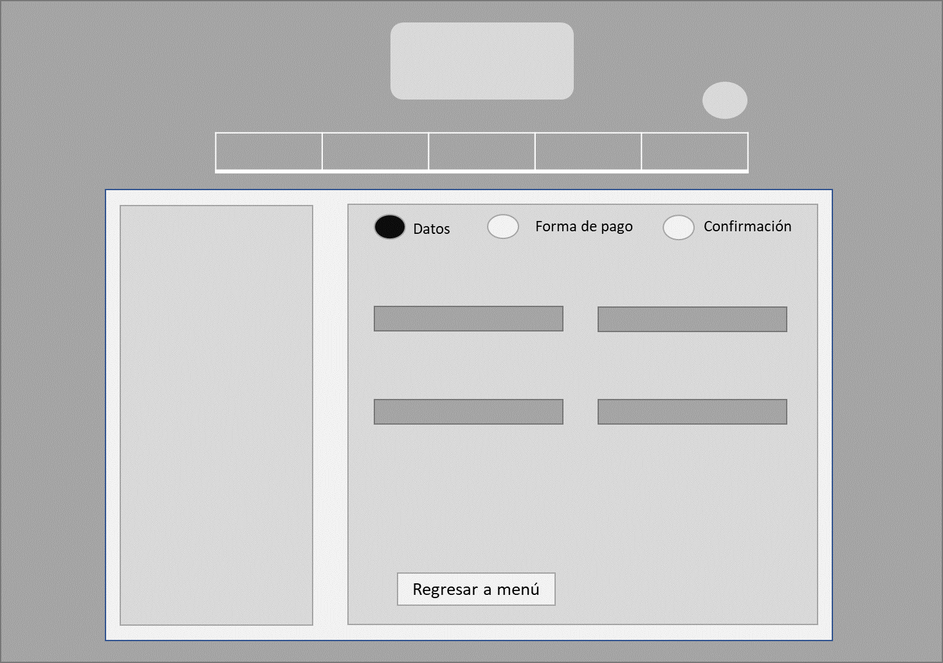
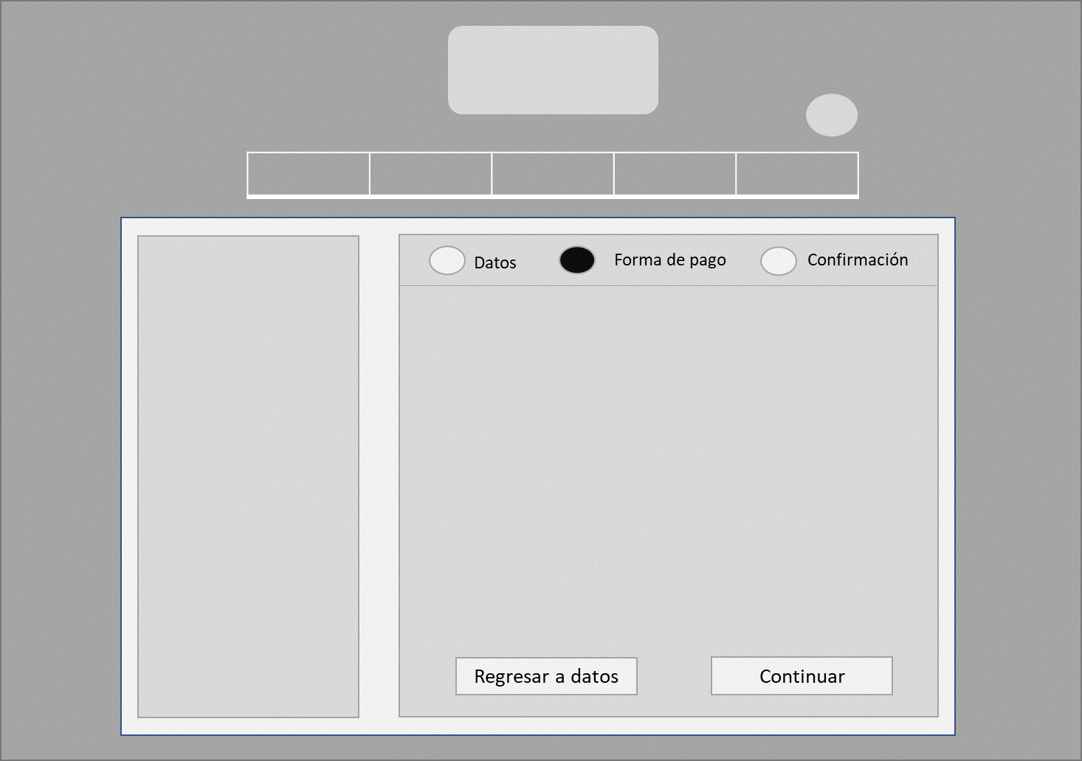
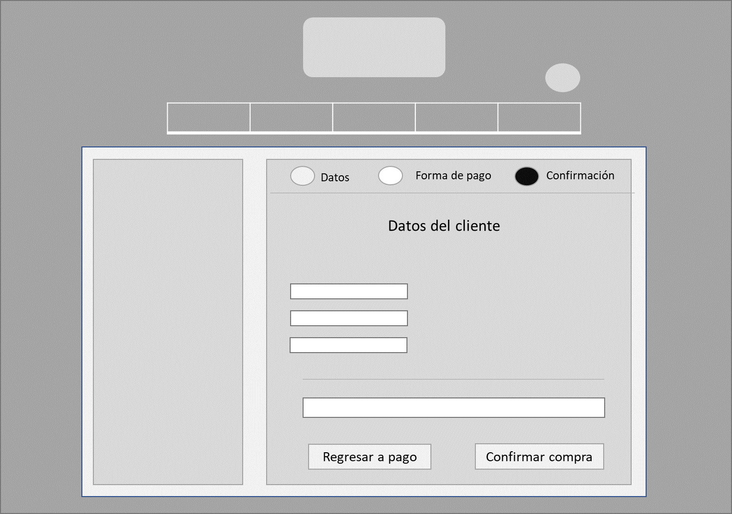
Forma de Pago

Slide 8
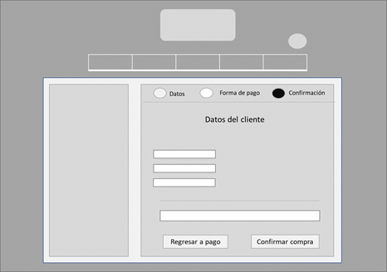
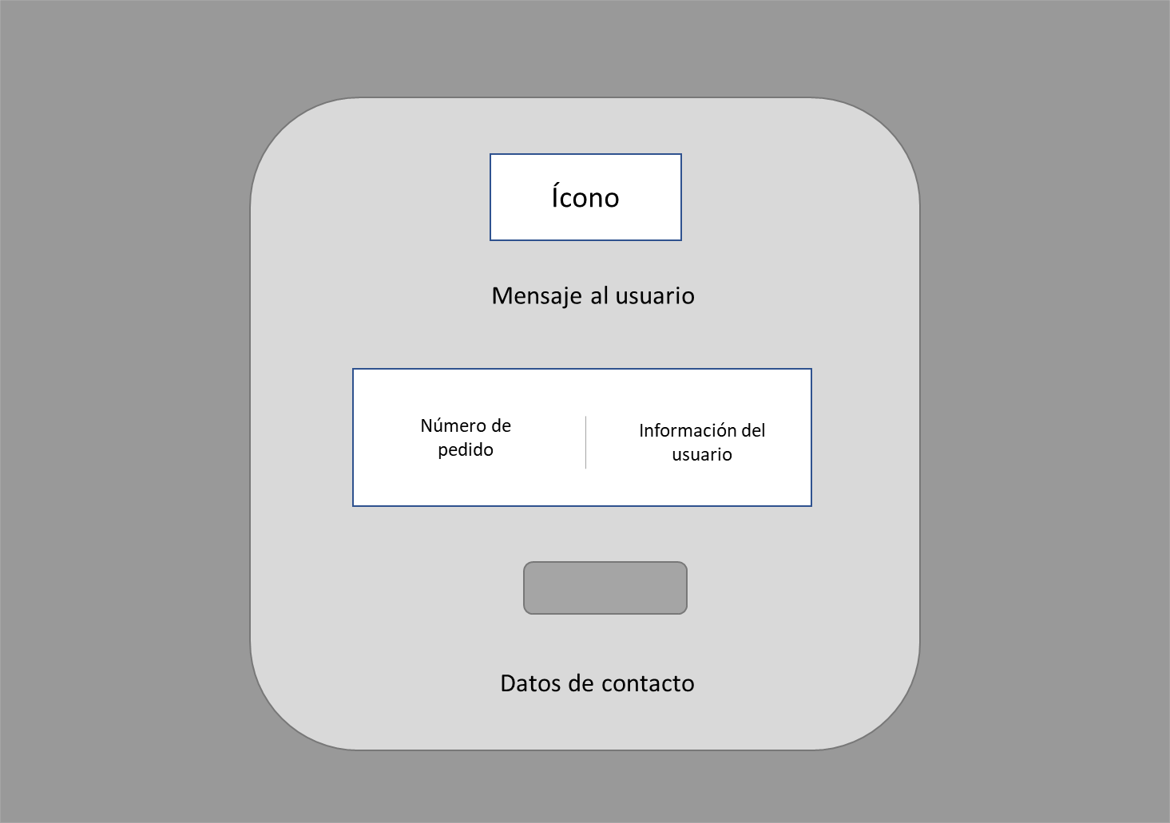
Compra Confirmada

Slide 9

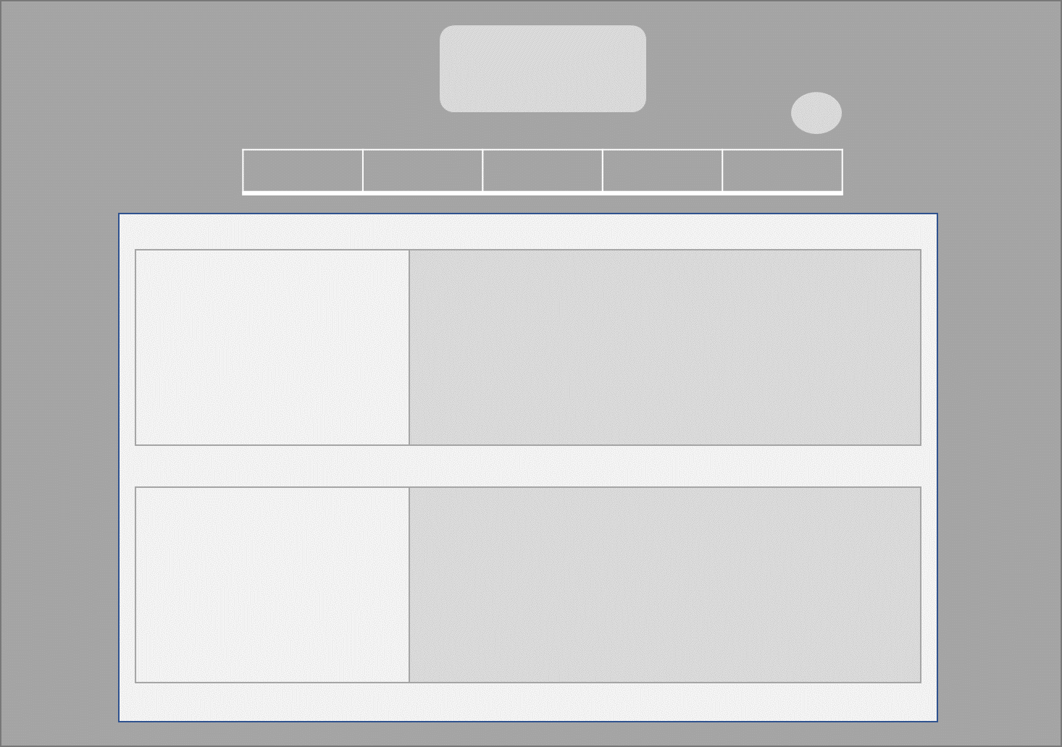
Mostrar Sucursales
Contactos

Slide 10
PROTOTIPO DE ALTA FIDELIDAD

Slide 11
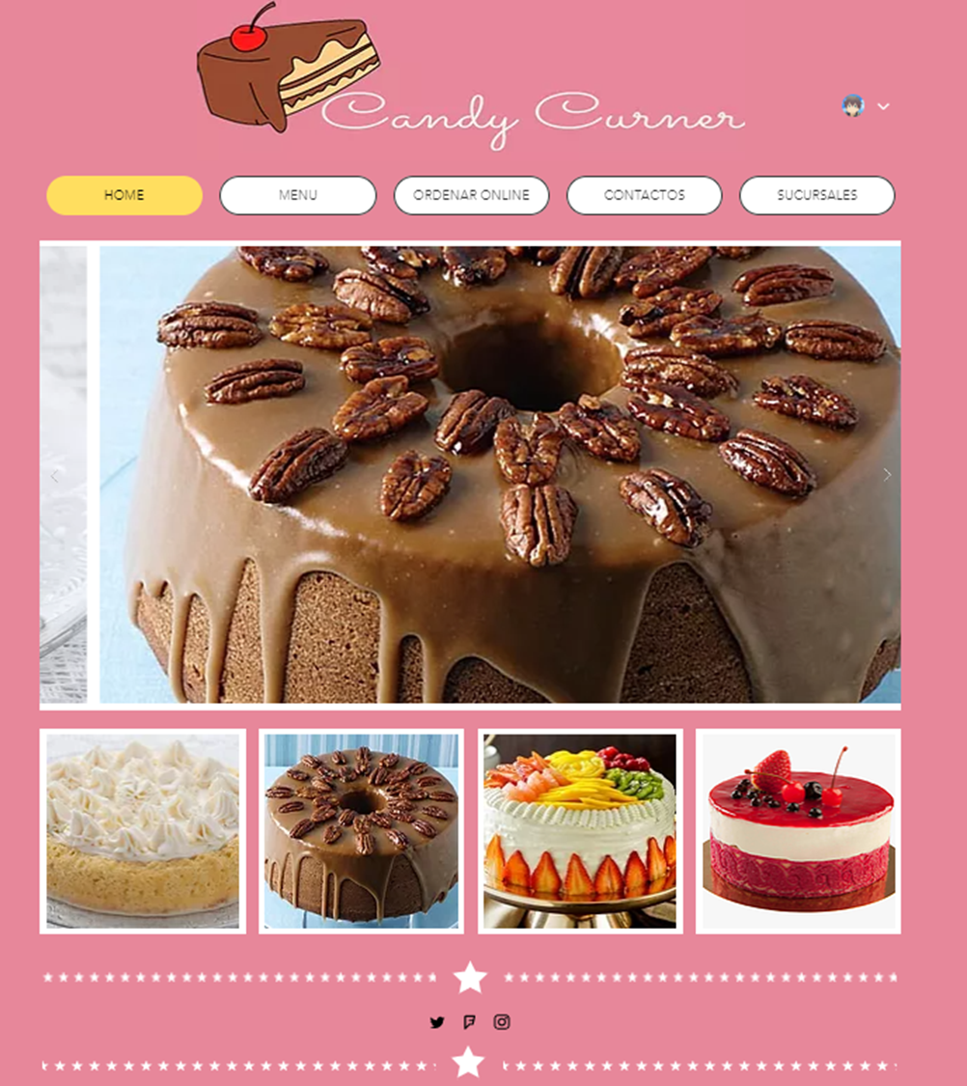
Pantalla Principal

Slide 12
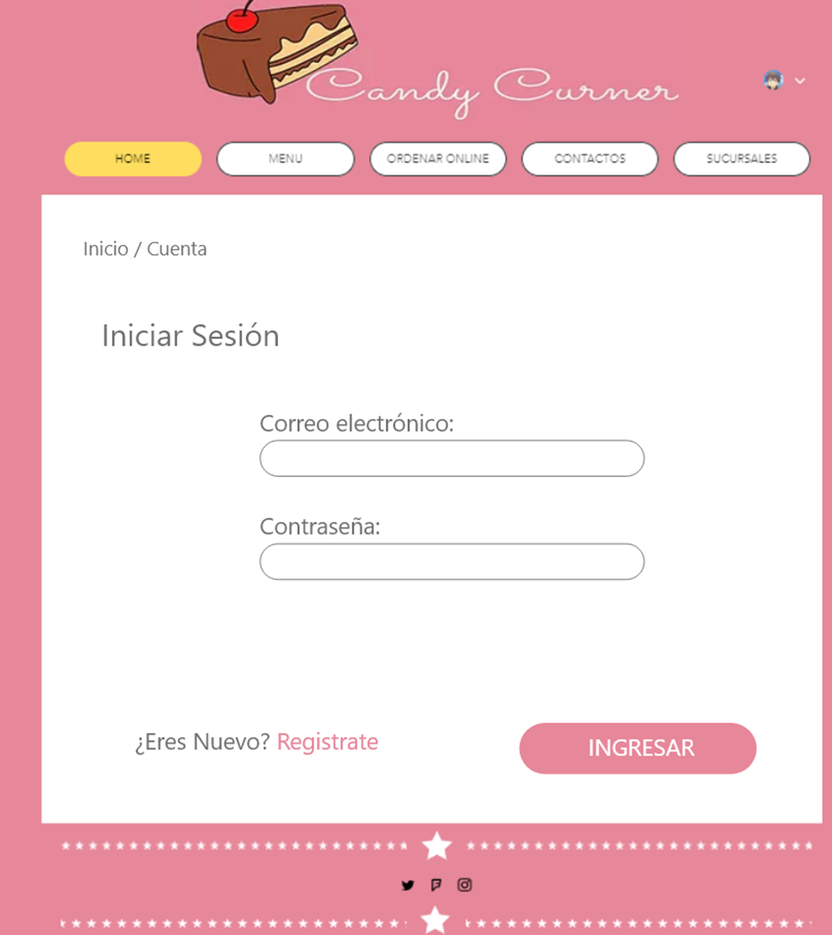
Inicio de Sesión

Slide 13
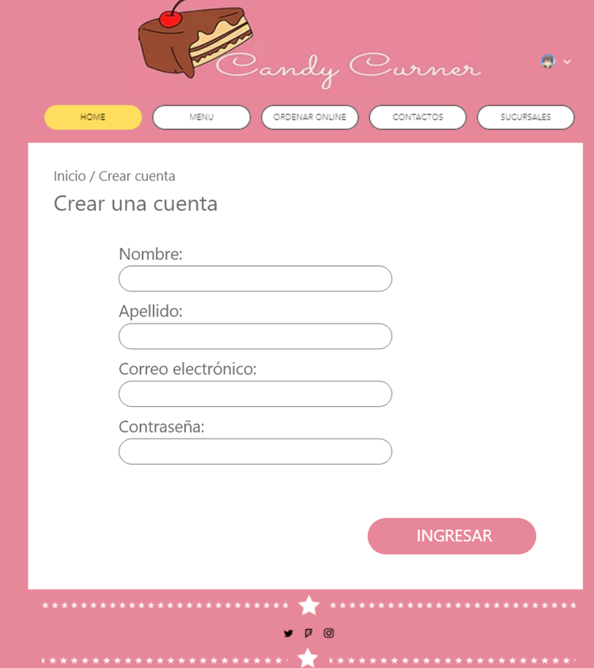
Crear Cuenta

Slide 14
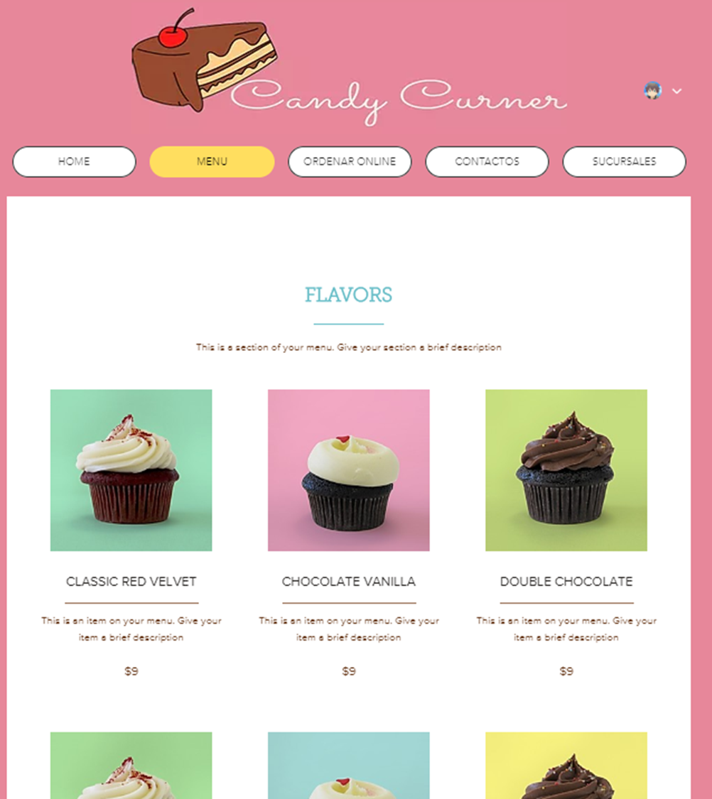
Menú

Slide 15
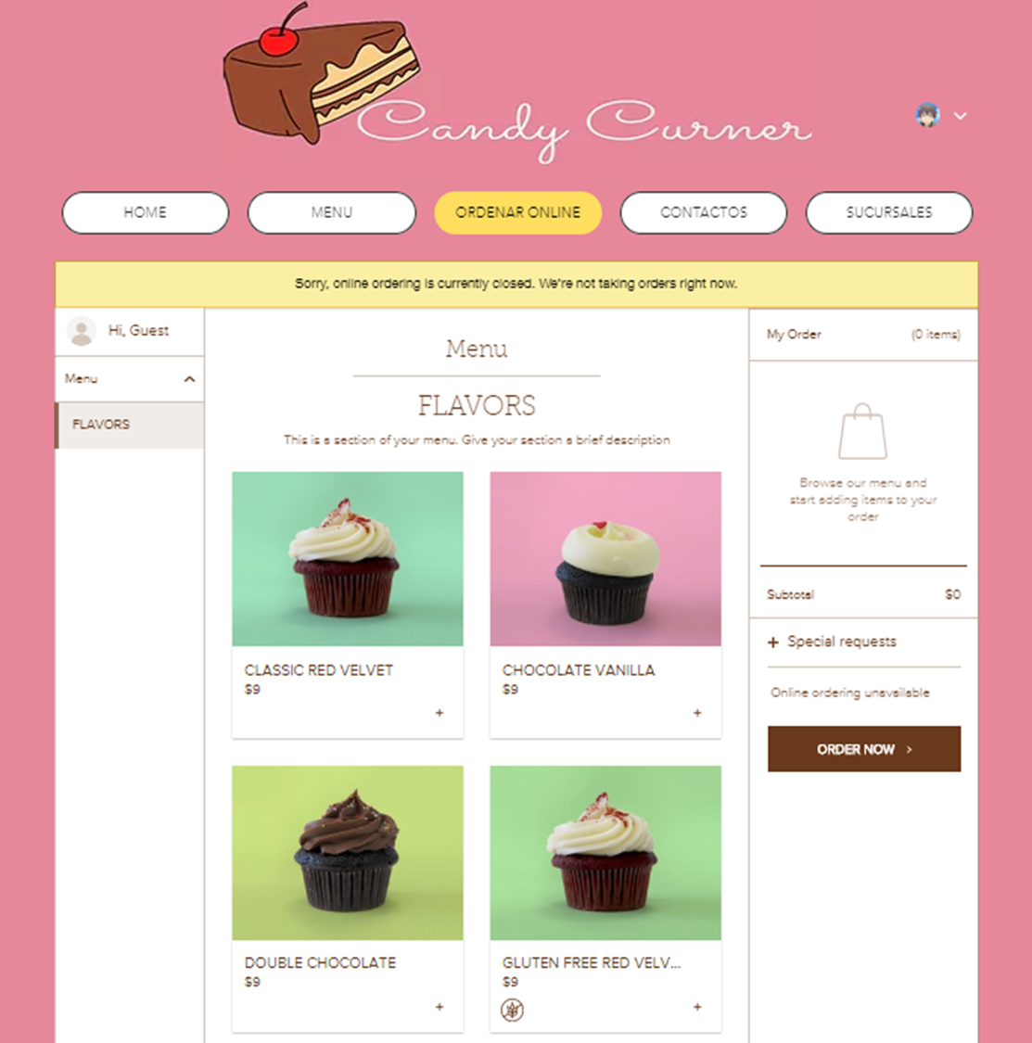
Ordenar Online

Slide 16
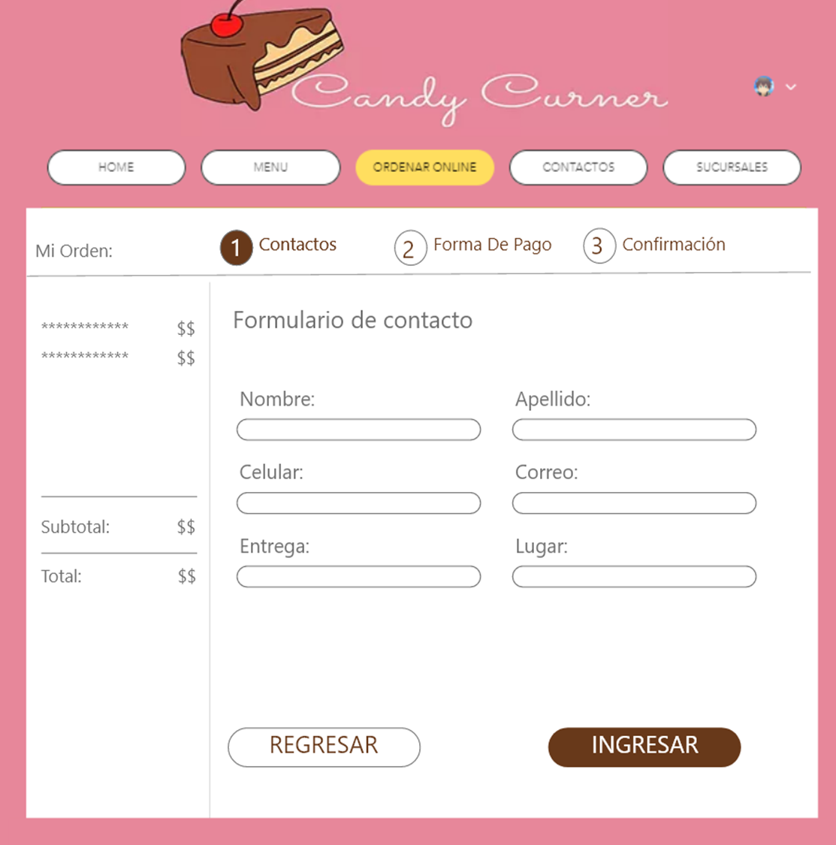
Contacto Ordenar Online

Slide 17
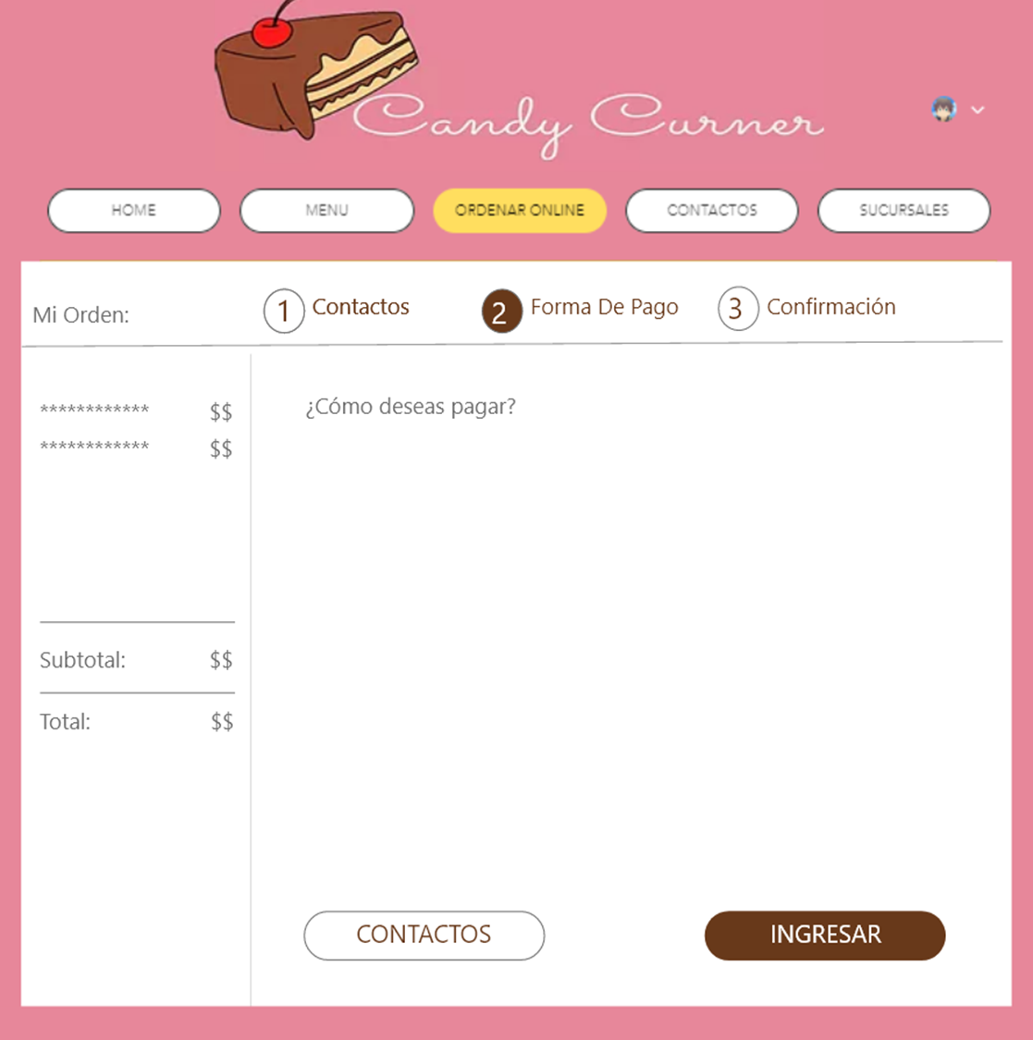
Forma de Pago Ordenar Online

Slide 18
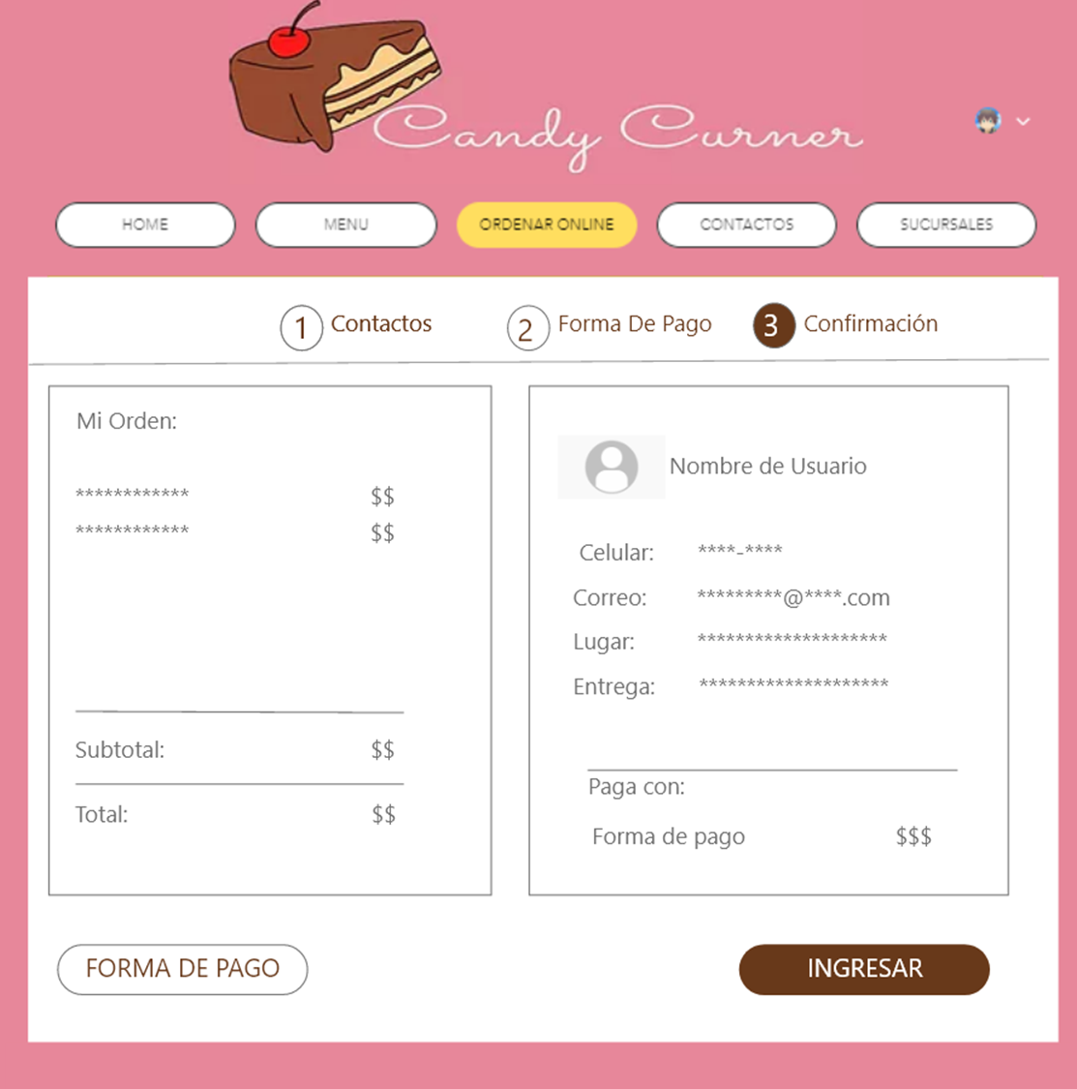
Confirmación Ordenar Online

Slide 19
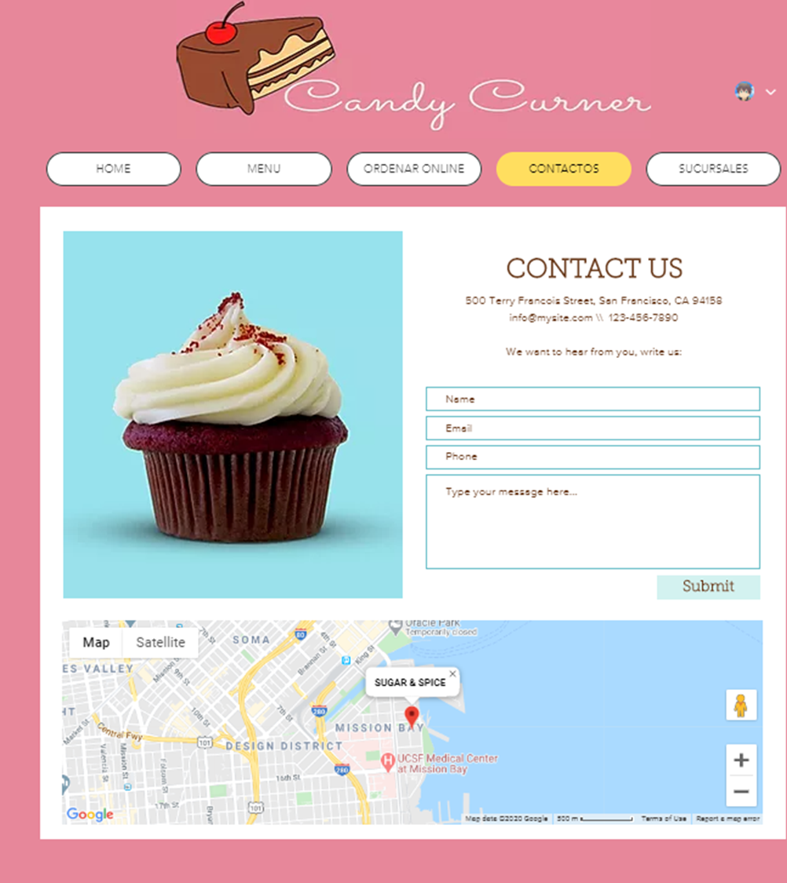
Contactos

Slide 20
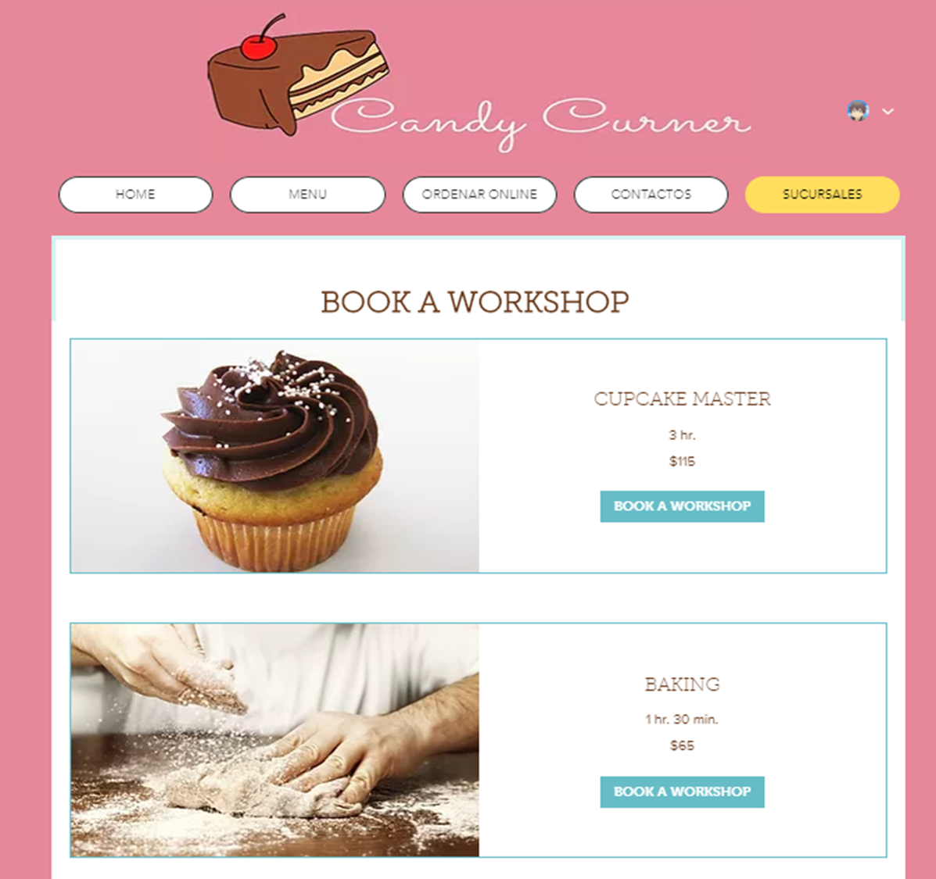
Sucursales

Slide 21
Modelo Canvas

Slide 22









SOCIOS CLAVES
ACTIVIDADES CLAVES
PROPUESTA DE VALOR
RELACIÓN CON CLIENTE
SEGMENTO DE CLIENTE
Actualizaciones del sitio.
Seguridad del sitio.
Administrador del Sitio.
Contactos telefónicos
Atravez de correo electrónico.
Actualización de novedades en pastelerías.
Proveedores de servicios.
Negocios de Pastelerías Online.
Tiendas de Pastelerías.
Programadores.
Diseñadores Gráficos
Prueba Gratuita del prototipo del sitio.
Administrador de venta y pedidos
Beneficios de Backup y soporte técnico de la aplicación.
RECURSOS CLAVES
CANALES
Micro, pequeñas, Mediana empresas de Pastelerías.
Emprendedores independientes de Pastelería .
Personal Calificado.
Equipos.
Internet.
Sitio de Alojamiento web Dominio ,correos personales.
Sitios web de reposterías.
Redes sociales.
Publicidad, diarios.
ESTRUCTURA DE COSTOS
FUENTES DE INGRESOS
Mantenimiento de sitios web ,dominios.
Servicios público.
Pago publicidad.
Venta de Aplicación Web
Tarjetas de Crédito y debito.
Banca online, cheques.
Transferencias atravez de bancos nacionales.

Slide 23
Casos De Usos

Slide 24
Nombre: | Iniciar sesión
Descripción: Permite el inicio de sesión de un usuario y la creación.
Precondiciones: Deberá estar autenticado por el sistema. Acceder a la página web.
Flujo básico: Ingresar al Login. Verificar que el Login de usuario se encuentre registrado. Verificar que la contraseña coincida con el usuario en la base de datos. Dar acceso al usuario a la pagina.
Flujo alterno: Enviar mensaje de alerta si el usuario no esta registrado. Negar acceso si contraseña o usuarios son incorrectos(Mandar mensaje de advertencia). De no estar registrado se enviara un formulario para completar y así tener acceso.
Postcondiciones: Permitir acceso a la aplicación.

Slide 25
Nombre: | Pantalla principal
Descripción: El usuario podrá acceder a la página web para navegar en ella sin necesidad de iniciar sesión, aunque no podrá hacer compras.
Precondiciones: Acceder a la página web.
Flujo básico: Navegar en la lista con los productos que cumplen con la condición de búsqueda. Mostrar acordeón donde se encontraran los productos mas buscados. Mostrar menú para acceder a cualquier parte de la página.
Flujo alterno: Bloquear compras.
Postcondiciones: Permitir la navegación por la pagina.

Slide 26
Nombre: | Contactos
Descripción: El usuario podrá enviarnos un correo con sus respectivos datos.
Precondiciones: Acceder a la página web.
Flujo básico: Mostrar formulario. Enviar formulario.
Flujo alterno: Salir de contactos.
Postcondiciones: Permitir la navegación por la pagina.

Slide 27
Nombre: | Menú
Descripción: Permitirá al usuario seleccionar el producto que desee y hacer una compra si así lo desea.
Precondiciones: Acceder a la página web.
Flujo básico: Inspeccionar en el menú el pastel que mas se ajuste al gusto del usuario.
Postcondiciones: Permitir la navegación por la pagina.

Slide 28
Nombre: | Sucursales
Descripción: Permitir al usuario ver las localizaciones de nuestras sucursales
Precondiciones: Acceder a la página web.
Flujo básico: Mostrar datos.
Postcondiciones: Permitir la navegación por la pagina.

Slide 29
Nombre: | Ordenar online
Descripción: Permitirá al usuario realizar una compra si ha realizado el login.
Precondiciones: Acceder a la página web. Deberá estar autenticado por el sistema.
Flujo básico: Seleccionar los productos que mas desee. Mostrar productos seleccionados en espacio de compras.
Postcondiciones: Permitir selección y compra de los productos.

Slide 30
Nombre: | Compras
Descripción: Permitirá al usuario realizar una compra si ha realizado el login.
Precondiciones: Acceder a la página web. Deberá estar autenticado por el sistema.
Flujo básico: Mostrar los datos del usuario y el total a pagar. Llenar formulario de contacto. Seleccionar forma de entrega. Mostrar formas de pagos. Mostrar datos de confirmación. Desplegar pantalla con # de orden y monto. Enviar confirmación a correo de pedido realizado.
Postcondiciones: Permitir selección y compra de los productos.

Slide 31
Nombre: | Gestión de producción
Descripción: Permitir al administrador realizar consulta sobre datos de producción.
Precondiciones: Acceder a la página web. Deberá estar autenticado por el sistema.
Flujo básico: Consultar inventario de base de datos.
Postcondiciones: Mostrar datos de inventario.

Slide 32
Nombre: | Gestión de ventas
Descripción: Permitir al administrador consultar los datos sobre ventas.
Precondiciones: Acceder a la página web. Deberá estar autenticado por el sistema.
Flujo básico: Consultar ventas en la base de datos.
Postcondiciones: Mostrar datos de ventas.

Slide 33
Nombre: | Gestión de compras
Descripción: Permitir al administrador consultar los datos sobre compras.
Precondiciones: Acceder a la página web. Deberá estar autenticado por el sistema.
Flujo básico: Consultar compras en la base de datos.
Postcondiciones: Mostrar datos de compras.

Slide 34
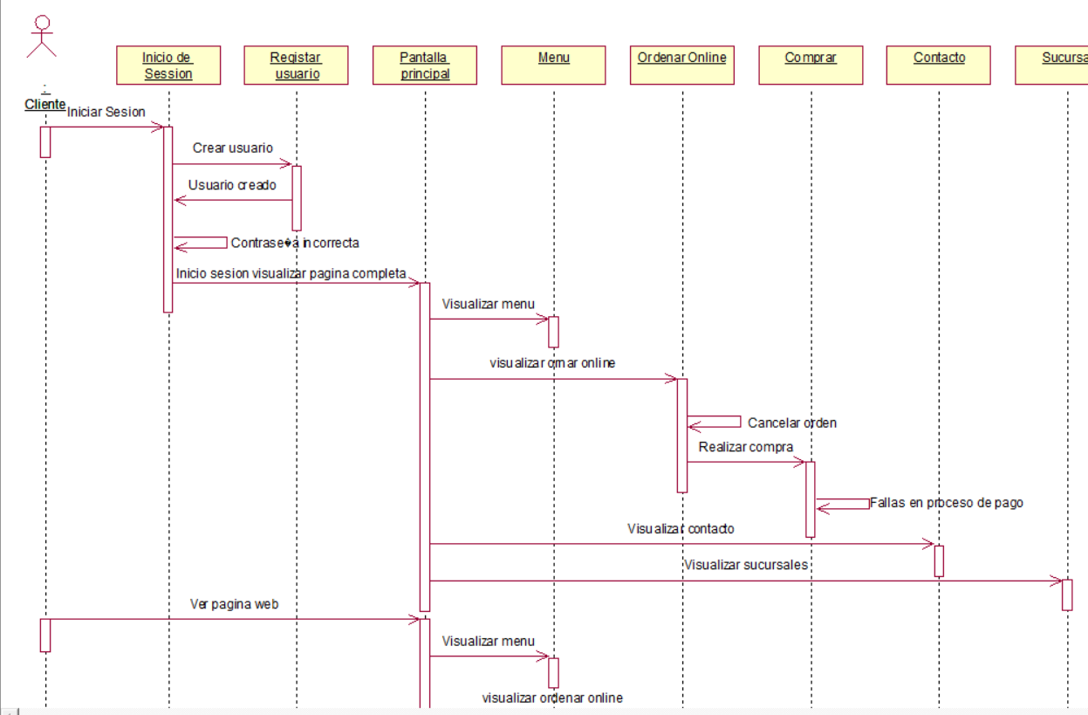

Slide 35
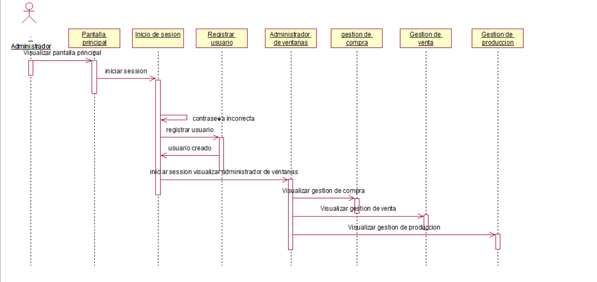

Slide 36
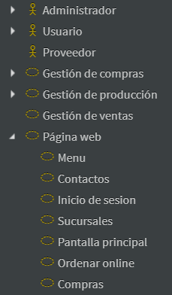
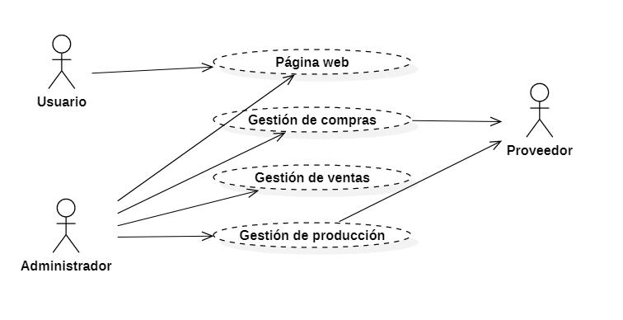

Slide 37
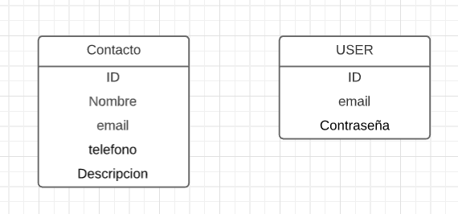
DIAGRAMA DE BASE DE DATOS

Slide 38
GRACIAS!
Please keep this slide for attribution.

